Slide 1


スマート採用ツール
ー貴社の採用課題をスマートに解決ー
・こんな企業にお得
・スマート採用ツールとは
・Indeedに掲載される仕組み
・サービスの特徴
・他サービスとの比較
・お客様の声
・サービス利用料金
Copyright © 2019-2024 一般社団法人ブライトインク All Rights Reserved.

Slide 2


こんな企業がお得
以下に当てはまる場合は、スマート採用ツールの利用することで、今よりも効果的な採用活動を今より安い費用で実施できる可能性が高いです。
・有料求人サイトを年１回以上利用している企業
・人材紹介サービスを利用している企業
・複数の店舗や営業所で採用活動している企業
・複数の職種で募集している企業
・自社で求人情報を作成している企業
１つでも当てはまる場合は、無料相談をお試しください。
TEL：06-6152-5697 担当：梶（カジ）
※別のスタッフが対応する場合がございます。
Copyright © 2019-2024 一般社団法人ブライトインク All Rights Reserved.

Slide 3

スマート採用ツールとは
スマート採用ツールは、採用活動を行う中小企業に最適な求人募集ツールです。
最適な理由
求職者が一番使うサービスで、一番お得に掲載することか可能だからです。
圧倒的なユーザー数を誇る「Indeed」に特化
Indeedは月間利用者数が2700万人以上、月間登録者数
540万人の日本最大の求人情報検索サイトです。
多くの求職者が下図の流れで仕事探しをします。求職者がたどる筋道に貴社の求人情報を掲載することができます。
検索ワードが自動入力される。
上位に表示される確率を高める運用。
スムーズに応募が可能なフロー。
Google
Google
indeed
貴社求人情報
○○市 営業
○○市 営業
○○市 営業
詳細情報
高額広告枠
高額広告枠
検索エンジンで検索する人が多い。
高額広告枠
高額広告枠
Indeed 求人入口
貴社求人情報
応募画面へ進む
何職種でも何店舗（営業所）でも掲載が可能なツール
一般的な有料求人サイトは１職種に対して広告を掲載するため、広告費が非常にかさみます。
また、無料での掲載は運用が難しいため、応募者を獲得できず時間と手間を無駄に費やすリスクが高い
のが事実です。
スマート採用ツールは、何職種でも掲載可能な方法で掲載できるシステムです。また運用は全てプロが
自動的に行うため、手間をかけず効果的な求人募集が可能です。
Copyright © 2019-2024 一般社団法人ブライトインク All Rights Reserved.

Slide 4
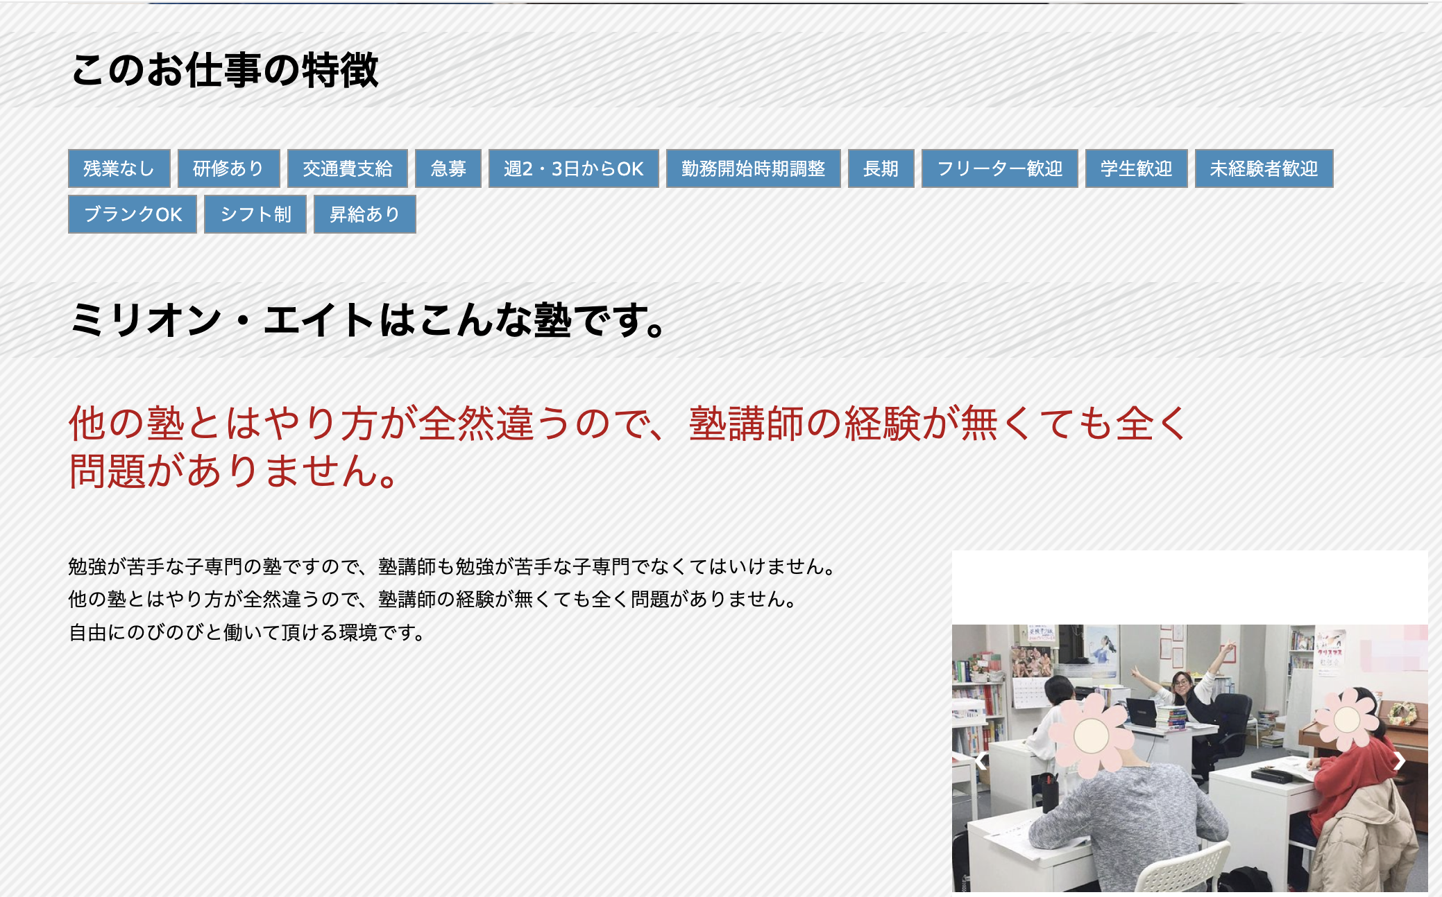
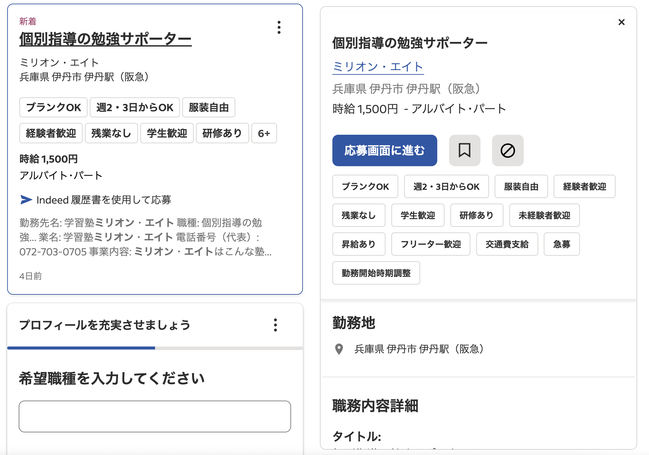
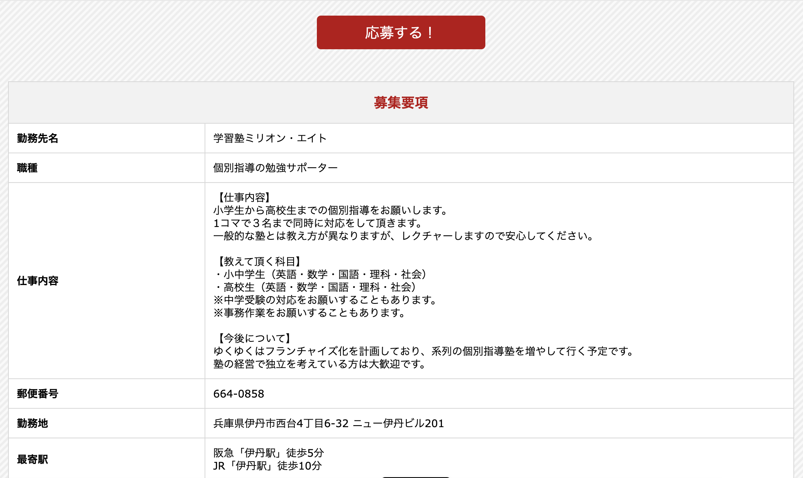
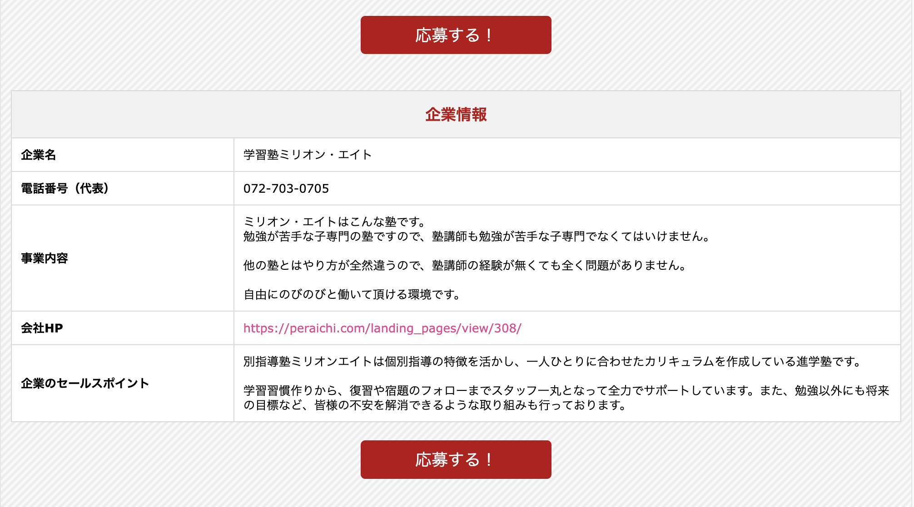
Indeedに掲載される仕組み
スマート採用ツールは、求職者の応募をたくさん集めることに特化したIndeed最適化求人募集ツールです。
自社の採用サイトを作成しIndeedに反映させる
Indeed検索に特化した貴社の採用ホームページを作成して、Indeed内で
検索されるように表示をさせるシステムです。
貴社の求人情報を求職者の目に留まりやすい位置に表示しやすいように
工夫されたシステムです。
サイトイメージ
Indeedでの表示イメージ
Copyright © 2019-2024 一般社団法人ブライトインク All Rights Reserved.

Slide 5





サービスの特徴
求職者視点で求人原稿作成
今まで数百人の求職者支援を行ってきた
国家資格キャリアコンサルタントのチームが
求職者視点で原稿を作成しています。
追加料金不要！ 何職種でも掲載可能
スマート採用ツールは、定額制の採用サービスです。
１職種に何万円もかかる採用サイトとことなり、何職種
掲載しても、他支店の求人を追加しても追加の料金は
一切頂きません。
Indeed に強いシステムを導入
Indeedは月間利用者数が2700万人以上、月間登録者数
540万人の日本最大の求人情報検索サイトです。
indeedの運用に長けたエンジニアが構築している
システムを導入しています。
Indeed PLAS に対応
Indeed の新サービス「Indeed PLAS」は、国内の主要な
求人サイト（タウンワーク・リクナビNEXTなど）にも
掲載されるサービスです。スマート採用ツールを
利用することで利用者の最大約7割にリーチできます。
面倒な運用は全て丸投げ
スマート採用ツールなら、貴社が行うのは、
応募者への対応だけです。
面倒な求人原稿の作成や、効果を上げるための
求人原稿の運用は全て弊社にお任せください。
Copyright © 2019-2024 一般社団法人ブライトインク All Rights Reserved.

Slide 6
他サービスとの比較
スマート採用ツールは、従来の求人サービスとは異なる多くのメリットがあります。
「求人サイト」のように、掲載期間などに応じた料金が発生することはなく、「人材紹介」のように成果報酬が発生することもありません。他サービスとの違いは、以下の比較表をご確認ください。
 | スマート採用ツール | 求人サイト | 人材紹介
掲載数 | 追加料金無しで、何職種でも他支店でも掲載が可能 | １職種ごとに契約 | 多数の求人を掲載可能 ※契約による
掲載期間 | 契約期間は常時掲載 | 2週間程度 ※延長は可能だが高額 | 契約期間は常時掲載 ※契約による
求人票の作成 | 当社が作成 ※ヒアリングは行います | サービスにより自社作成 | 作成してくれる場合あり ※契約による
求人票の編集 | 随時可能 | 不可能 ※サービスによる | 不可能 ※サービスによる
情報量制限 | 無し | あり | 無し ※契約による
採用成功報酬 | 無し | サービスにより必要 | 採用者の年収に応じ必要
Copyright © 2019-2024 一般社団法人ブライトインク All Rights Reserved.

Slide 7
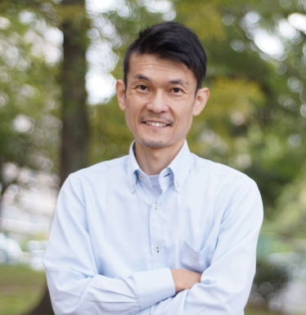


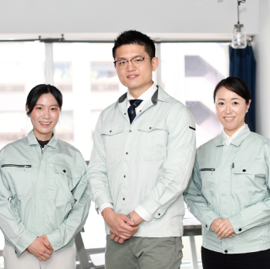
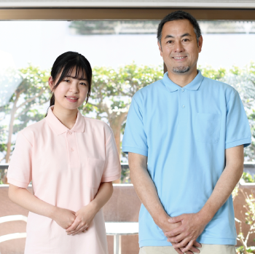
お客様の声 ※一部抜粋
営業職（大阪府大阪市）
求人サイトは安いプランだと掲載できる情報量が少なく、企業の魅力は表現できないため
結果的に年間200万円以上が採用費用になっていました。スマート採用ツールはとにかく費用が
安いです。大幅なコストカットができたうえに、情報たっぷりの求人原稿を掲載できるので
良い人材と巡り合うことができました。
事務職（大阪府大阪市）
今まで求人サイトを利用していました。高額な広告費だとついついお金がもったいないと
微妙な人材でも応募があるとついつい採用していました。ブライトインクさんのアドバイスを
活用した結果、資格や経験者からの応募が多くて驚きました。情報たっぷりの求人広告を長期間
掲載できるので、優れた人材を見逃すことがない。
製造職（大阪府堺市）
注文があっても、人手不足のため受注することができませんでした。採用を行うも応募がなく
正直諦めていました。スマート採用ツールで、気長に採用を行なっていたところ、開始して2ヶ月後に
第二新卒の社員を採用することができました。
この金額でまさか有望な若手社員を採用できたのは驚きでした。
施工管理職（大阪府茨木市）
従業員の高齢化が進んでおり、数年先を考えると頭が痛い状況でした。
お金をかけて採用をしてもすぐに退職してしまい困っていたためスマート採用ツールを
利用しました。ブライトインク社のアドバイスをうけ、人材育成や組織編成を変更。無事に若手社員が
２名採用できました。
訪問介護職（大阪府寝屋川市）
今まで看護師専用の採用サイトで募集していましたが、応募も来ない状況で困っていました。
こちらを利用して、看護師の転職希望者の応募が定期的に来るようになりました。
一番の原因は募集原稿の内容だったようです。スマート採用ツールの一番の魅力は、
求職者に当社の魅力を上手く伝えることができる点だと思います。

Slide 8
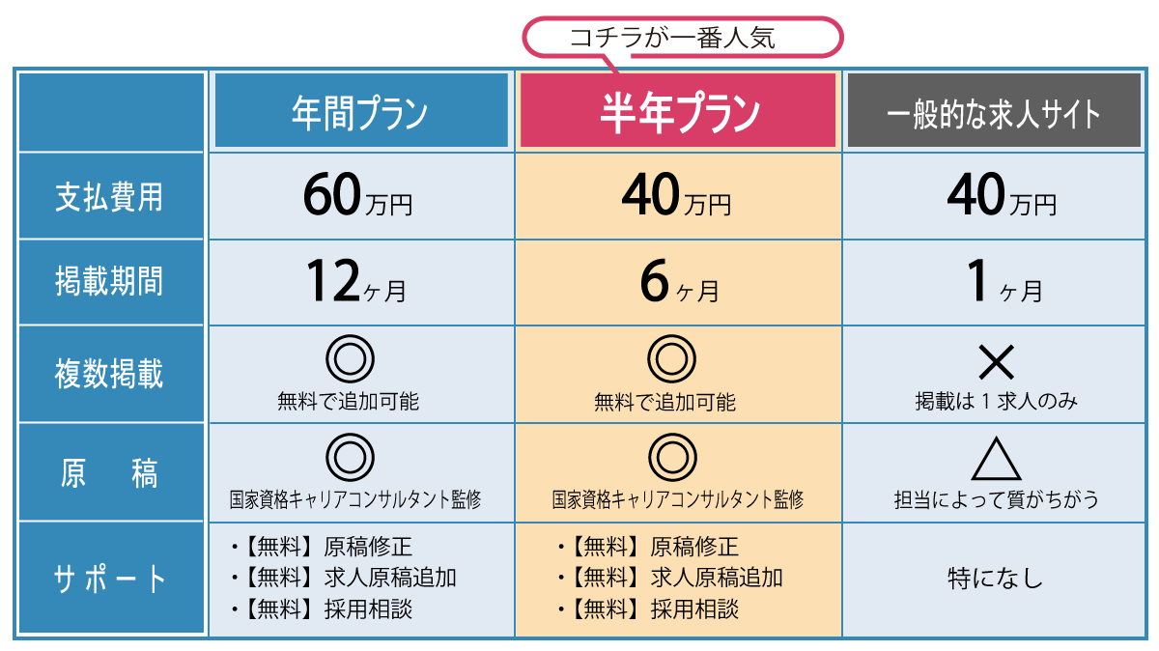
サービス利用料金
スマート採用ツールは、ご予算に合わせて２つのプランをご用意しております。
何職種でも掲載可能なため、この機会に今まで募集をしていなかった職種を募集をされる企業様が多数です。
貴社も5年後を見据えた採用活動をはじめませんか。
サポート内容
・求人原稿の作成（作成時に丁寧にヒアリングを行います）
・求人原稿に有料の画像素材を利用
・採用に関する無料ご相談（電話orZOOMを利用します）
Copyright © 2019-2024 一般社団法人ブライトインク All Rights Reserved.

Slide 9

担当：梶（カジ）
※別のスタッフが対応する場合がございます。
Copyright © 2019-2024 一般社団法人ブライトインク All Rights Reserved.

